Slide 1


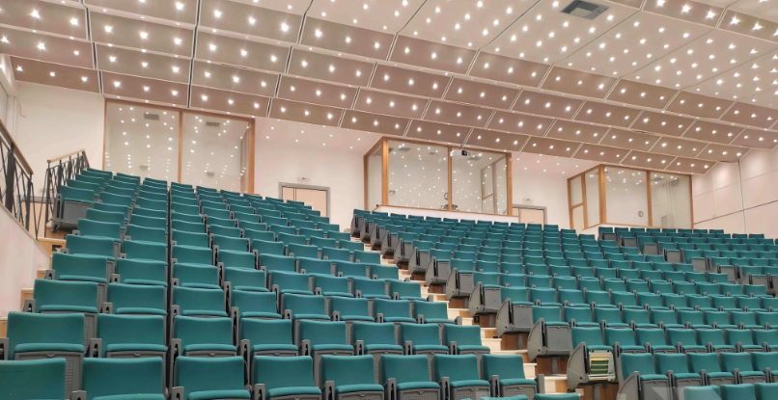
Εσωτερικός Έλεγχος Τουριστικών Επιχειρήσεων
Εταιρική Διακυβέρνηση &
Ελεγκτικός Κίνδυνος
Δρ. Σπυρίδων Λαμπρόπουλος

Slide 2

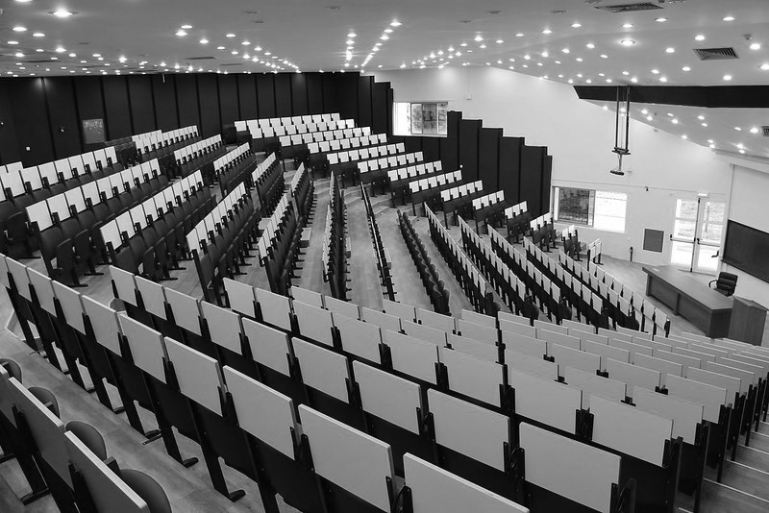
Βιβλιογραφία
  Γαρεφαλάκης, Α., Κουτούπης, Α., Κυριακόγκωνας, Π. Εταιρική Διακυβέρνηση, Διαχείριση Κινδύνων και Εσωτερικός Έλεγχος. Εκδόσεις ΑΛΕΞΑΝΔΡΟΣ Σ. Ι.Κ.Ε.(Ελληνική προσέγγιση στη διακυβέρνηση, δομές ελέγχου, ρόλος εσωτερικού ελέγχου, διαχείριση κινδύνων.)
  The Institute of Internal Auditors (IIA). International Professional Practices Framework (IPPF).(Επίσημος ορισμός εσωτερικού ελέγχου, αρχές ανεξαρτησίας, ρόλος στη διακυβέρνηση.)
  COSO. Enterprise Risk Management – Integrating with Strategy and Performance.(Πλαίσιο διαχείρισης κινδύνων, έννοια risk appetite, σύνδεση κινδύνου με στρατηγική και διοίκηση.)
  COSO. Internal Control – Integrated Framework.(Θεμέλιο για τον σχεδιασμό και την αξιολόγηση εσωτερικών ελέγχων, ευρύτερα χρησιμοποιούμενο και στον τουριστικό κλάδο.)

Slide 3
Εισαγωγή στην
Εταιρική Διακυβέρνηση
  Η εταιρική διακυβέρνηση (corporate governance) είναι το σύστημα αρχών, δομών και μηχανισμών μέσω των οποίων μια επιχείρηση διοικείται και ελέγχεται, ώστε να διασφαλίζεται διαφάνεια, λογοδοσία, δικαιοσύνη προς τα ενδιαφερόμενα μέρη και βιώσιμη δημιουργία αξίας.
  Η διακυβέρνηση καθορίζει “ποιος αποφασίζει τι, με ποια δικαιοδοσία και υπό ποια εποπτεία”. Η σύγχρονη θεωρία αντιμετωπίζει την εταιρική διακυβέρνηση όχι απλώς ως νομική υποχρέωση αλλά ως πλαίσιο ευθυγράμμισης στρατηγικής, κινδύνων και ελέγχων με τα συμφέροντα ιδιοκτητών και λοιπών stakeholders. (Γαρεφαλάκης κ.ά.)

Slide 4
Βασικές αρχές εταιρικής διακυβέρνησης
  Τυπικά αναγνωρίζονται τέσσερις θεμελιώδεις αρχές καλής διακυβέρνησης, οι οποίες εφαρμόζονται τόσο σε μεγάλους ομίλους όσο και σε μικρότερες επιχειρήσεις φιλοξενίας:
  Διαφάνεια (transparency): σαφής και αξιόπιστη πληροφόρηση σχετικά με οικονομικά στοιχεία, διαδικασίες και αποφάσεις.
  Λογοδοσία (accountability): κάθε θέση ευθύνης γνωρίζει σε ποιο όργανο λογοδοτεί και για ποια αποτελέσματα.
  Δικαιοσύνη / Ισοτιμία (fairness): αποφυγή προνομιακής μεταχείρισης συμφερόντων συγκεκριμένων μετόχων, στελεχών ή προμηθευτών.
  Υπευθυνότητα / Βιωσιμότητα (responsibility): η διοίκηση οφείλει να ενεργεί όχι μόνο για το άμεσο κέρδος αλλά και για τη μακροπρόθεσμη ανθεκτικότητα και φήμη της επιχείρησης (ESG, κανονιστική συμμόρφωση, επιχειρησιακή συνέχεια). (Γαρεφαλάκης κ.ά., IIA, COSO ERM).
  Αυτό έχει πρακτικό βάρος στον τουρισμό, όπου η φήμη και η εμπιστοσύνη είναι εύθραυστες: ένα περιστατικό κακής πρακτικής (απάτη στο ταμείο, παραπλανητική τιμολόγηση, φοροδιαφυγή, παραβίαση ασφάλειας πελατών) καταστρέφει όχι μόνο κέρδη αλλά και brand, αξιολογήσεις, συνεργασίες με tour operators.

Slide 5
Όργανα εταιρικής διακυβέρνησης
  Σε ένα τυπικό εταιρικό σχήμα διακρίνουμε:
  Διοικητικό Συμβούλιο (ΔΣ): θέτει στρατηγική, εγκρίνει πολιτικές, παρακολουθεί τη διοίκηση και προστατεύει τα συμφέροντα των μετόχων.
  Επιτροπή Ελέγχου (Audit Committee): όργανο του ΔΣ που εποπτεύει τα συστήματα εσωτερικού ελέγχου, τη διαδικασία διαχείρισης κινδύνων και την αξιοπιστία της οικονομικής πληροφόρησης. (IIA, COSO)
  Εκτελεστική Διοίκηση (Management): Γενικός Διευθυντής ξενοδοχείου / οικονομική διεύθυνση / διεύθυνση λειτουργίας. Είναι υπεύθυνοι για την καθημερινή λειτουργία και την υλοποίηση των πολιτικών.
  Λειτουργίες Ελέγχου (Internal Audit, Risk Management, Compliance): εξειδικευμένες μονάδες που υποστηρίζουν τη διακυβέρνηση μέσω ελέγχων και αξιολόγησης κινδύνων, και αναφέρουν ευρήματα προς την ανώτατη διοίκηση και/ή το ΔΣ. (Γαρεφαλάκης κ.ά.)

Slide 6
Εσωτερικός Έλεγχος ως Μηχανισμός Διακυβέρνησης
  Ορισμός εσωτερικού ελέγχου
  Ο εσωτερικός έλεγχος (internal audit) ορίζεται από το ΙΙΑ ως μια ανεξάρτητη και αντικειμενική λειτουργία παροχής διαβεβαίωσης και συμβουλών, σχεδιασμένη να προσθέτει αξία και να βελτιώνει τις λειτουργίες του οργανισμού. Σκοπός του είναι να αξιολογεί την επάρκεια και αποτελεσματικότητα της διακυβέρνησης, της διαχείρισης κινδύνων και των μηχανισμών εσωτερικού ελέγχου. (IIA IPPF)
  Με πιο απλά λόγια για τον τουριστικό κλάδο:
  Ο εσωτερικός έλεγχος δεν “κάνει τη δουλειά της διοίκησης”.
  Δεν “κρατάει το ταμείο”, ούτε “κλείνει τη βάρδια υποδοχής”.
  Αξιολογεί αν αυτά γίνονται σωστά, τεκμηριωμένα και χωρίς κενά που επιτρέπουν σφάλματα ή απάτη. (Γαρεφαλάκης κ.ά.)
  Θέση του εσωτερικού ελέγχου στη διακυβέρνηση
  Ο εσωτερικός έλεγχος θεωρείται μία από τις “γραμμές άμυνας” του οργανισμού.
  Σύγχρονη πρακτική διαχείρισης κινδύνων διακρίνει:
  1η γραμμή άμυνας (First line): Λειτουργικές μονάδες – π.χ. Front desk, F&B, κρατήσεις, λογιστήριο μονάδας. Εκεί που πραγματοποιούνται οι συναλλαγές και εφαρμόζονται οι καθημερινοί έλεγχοι.
  2η γραμμή άμυνας (Second line): Λειτουργίες διαχείρισης κινδύνων και κανονιστικής συμμόρφωσης. Αναπτύσσουν πολιτικές, διαδικασίες και monitoring.
  3η γραμμή άμυνας (Third line): Εσωτερικός έλεγχος. Παρέχει ανεξάρτητη διαβεβαίωση προς την κορυφή της διοίκησης/το ΔΣ ότι οι πρώτες δύο γραμμές λειτουργούν επαρκώς. (IIA IPPF, COSO ERM)
  Αυτό το πλαίσιο είναι κρίσιμο στη φιλοξενία διότι η “1η γραμμή” (π.χ. το προσωπικό υποδοχής) χειρίζεται: μετρητά, κάρτες, αλλαγές κρατήσεων, εκπτώσεις επιτόπου, δωμάτια που δίνονται ή αναβαθμίζονται χωρίς σαφές ίχνος.

Slide 7
Εσωτερικός Έλεγχος ως Μηχανισμός Διακυβέρνησης
  Ανεξαρτησία και αντικειμενικότητα
  Η βιβλιογραφία επιμένει ότι ο εσωτερικός έλεγχος πρέπει να έχει οργανωτική ανεξαρτησία:
  να αναφέρεται, από πλευράς εποπτείας, σε επίπεδο Διοικητικού Συμβουλίου ή Επιτροπής Ελέγχου και όχι στον ίδιο διευθυντή που ελέγχει.
  (IIA IPPF, Γαρεφαλάκης κ.ά.)
  Αν ο εσωτερικός ελεγκτής “ανήκει” ιεραρχικά σε αυτόν που ελέγχει, χάνει την ανεξαρτησία του και άρα την αξιοπιστία του.

Slide 8
Διαχείριση Κινδύνων (Risk Management) στον Τουριστικό Οργανισμό
  Τι είναι “κίνδυνος” σε πλαίσιο διακυβέρνησης
  Κίνδυνος είναι η δυνατότητα ένα γεγονός (π.χ. λειτουργική αστοχία, απάτη, κακή τιμολόγηση, αθέμιτη πρακτική, κυβερνοεπίθεση, αρνητική δημοσιότητα) να επηρεάσει αρνητικά την επίτευξη των στόχων του οργανισμού. Η σύγχρονη διαχείριση κινδύνων (risk management) βλέπει τον κίνδυνο όχι μόνο ως απειλή αλλά και ως κάτι που πρέπει να αναγνωριστεί, να μετρηθεί, να ανατεθεί σε υπεύθυνο και να ελεγχθεί με πολιτικές.
  (COSO ERM)
  Κατηγορίες κινδύνων στον τουρισμό
  Ενδεικτικά:
  Χρηματοοικονομικός / Λογιστικός κίνδυνος: μη ορθή καταγραφή εσόδων, φορολογικοί κίνδυνοι, μη τιμολόγηση υπηρεσιών που παρέχονται.
  Λειτουργικός κίνδυνος: λάθη στην υποδοχή, μη τήρηση διαδικασιών στο check-in/out, απώλεια αποθεμάτων σε F&B, κακή διαχείριση κρατήσεων.
  Κανονιστικός κίνδυνος / συμμόρφωση: παραβίαση κανονισμών υγείας/ασφάλειας, φοροδιαφυγή, μη τήρηση κανόνων προστασίας δεδομένων πελατών (GDPR).
  Κίνδυνος φήμης (reputational risk): αρνητικές δημόσιες κριτικές, κοινωνικά δίκτυα, καταγγελίες που μπορούν να επηρεάσουν δραστικά τις κρατήσεις υψηλής περιόδου.
  Κίνδυνος απάτης: “μαύρες” πληρωμές, μη καταχώριση εισπράξεων, μη διαχωρισμός καθηκόντων στο ταμείο.
  Η λογική του risk management είναι ότι οι κίνδυνοι αυτοί πρέπει να έχουν σαφείς ιδιοκτήτες, να καταγράφονται και να παρακολουθούνται. Αυτό αποτελεί προϋπόθεση ώριμης εταιρικής διακυβέρνησης. (Γαρεφαλάκης κ.ά., COSO ERM)

Slide 9
Διαχείριση Κινδύνων (Risk Management) στον Τουριστικό Οργανισμό
  Ρόλος του εσωτερικού ελέγχου στη διαχείριση κινδύνων
  Ο εσωτερικός έλεγχος δεν “τρέχει” τη διαχείριση κινδύνων (αυτό είναι δουλειά της διοίκησης και της 2ης γραμμής άμυνας), αλλά αξιολογεί εάν:
  οι κίνδυνοι έχουν όντως καταγραφεί,
  οι έλεγχοι που υποτίθεται ότι τους περιορίζουν υπάρχουν και λειτουργούν,
  οι αποκλίσεις αναφέρονται και διορθώνονται.
  Αυτό τοποθετεί τον εσωτερικό έλεγχο ως κρίσιμο καταλύτη αξιοπιστίας μέσα στο πλαίσιο διακυβέρνησης. (IIA IPPF, Γαρεφαλάκης κ.ά.)

Slide 10
“Tone at the Top” και Κουλτούρα Ελέγχου
  Έννοια
  Το “tone at the top” είναι η στάση, οι αξίες και τα μηνύματα που εκπέμπει η ανώτατη διοίκηση (ιδοκτήτης, Διοικητικό Συμβούλιο, Γενικός Διευθυντής), τα οποία διαμορφώνουν την πραγματική κουλτούρα συμμόρφωσης και ακεραιότητας στην επιχείρηση. (Γαρεφαλάκης κ.ά.; IIA)
  Εάν η ανώτατη διοίκηση:
  απαιτεί τήρηση διαδικασιών,
  επιμένει σε διαφανή καταγραφή συναλλαγών,
  δεν ανέχεται “μικρές παρατυπίες”,
  τότε το προσωπικό καταλαβαίνει ότι ο έλεγχος και η ακεραιότητα είναι μη διαπραγματεύσιμα. Εάν αντίθετα η ίδια η κορυφή “παρακάμπτει” διαδικασίες, δικαιολογεί μετρητά “εκτός βιβλίων” ή αποθαρρύνει ελέγχους (“μην ανακατεύεσαι εκεί”), τότε κανένα εγχειρίδιο εσωτερικού ελέγχου δεν σώζει την κατάσταση. Η κουλτούρα υπερβαίνει το τυπικό. (IIA IPPF)
  Σύνδεση με τη διακυβέρνηση
  Η κουλτούρα ελέγχου είναι ουσιαστικά η “ζωντανή” πλευρά της εταιρικής διακυβέρνησης.
  Χωρίς κουλτούρα ακεραιότητας, η διακυβέρνηση μένει σε επίπεδο εγγράφων.
  Με κουλτούρα ακεραιότητας, ο εσωτερικός έλεγχος έχει στήριξη και πρόσβαση και μπορεί να λειτουργήσει ως πραγματικός μηχανισμός προστασίας του οργανισμού. (Γαρεφαλάκης κ.ά.)

Slide 11
Ελεγκτικός Κίνδυνος (Audit Risk)
  Ο ελεγκτικός κίνδυνος είναι ο κίνδυνος ότι ο ελεγκτής (εσωτερικός ή εξωτερικός) θα καταλήξει σε εσφαλμένο συμπέρασμα ότι “όλα είναι εντάξει”, ενώ στην πραγματικότητα υπάρχει ουσιώδες σφάλμα ή απάτη. Δηλαδή: ο ελεγκτής δεν εντοπίζει ένα σοβαρό πρόβλημα. (IIA IPPF)
Εγγενής κίνδυνος
(Inherent Risk)
Κίνδυνος Εντοπισμού
(Detection Risk)
Ο κίνδυνος ότι οι ίδιες οι ελεγκτικές διαδικασίες (π.χ. δειγματοληπτικός έλεγχος) δεν θα εντοπίσουν το πρόβλημα που έχει ξεφύγει.
Παράδειγμα: ο ελεγκτής ελέγχει μόνο 5 τυχαίες βάρδιες Αυγούστου, αλλά η παρατυπία συνέβαινε μόνο στα βραδινά check-outs του Σεπτεμβρίου.
Κίνδυνος Ελέγχου
(Control Risk)
Η πιθανότητα να υπάρξει ουσιώδες σφάλμα ή απάτη λόγω της φύσης της δραστηριότητας, πριν καν λάβουμε υπόψη ελέγχους.
Παράδειγμα στον τουρισμό: υψηλός όγκος μικρών συναλλαγών σε μετρητά στη ρεσεψιόν ή στο bar. Αυτό από μόνο του είναι “επικίνδυνο” περιβάλλον.
Ο κίνδυνος ότι οι εσωτερικοί μηχανισμοί ελέγχου της διοίκησης δεν θα αποτρέψουν ή δεν θα εντοπίσουν εγκαίρως αυτό το σφάλμα/απάτη.
Παράδειγμα: δεν υπάρχει διαχωρισμός καθηκόντων (segregation of duties), το ίδιο άτομο κάνει κράτηση, εισπράττει, και ενημερώνει το σύστημα.

Slide 12
Ελεγκτικός Κίνδυνος (Audit Risk)
  Τυπικά παρουσιάζεται ως:
  Audit Risk = Inherent Risk × Control Risk × Detection Risk
  (Κλασική τυποποίηση σε ελεγκτική θεωρία και εσωτερικό έλεγχο,
  βλ. IIA IPPF και συναφή ελληνική βιβλιογραφία, π.χ. Γαρεφαλάκης κ.ά.)

Slide 13
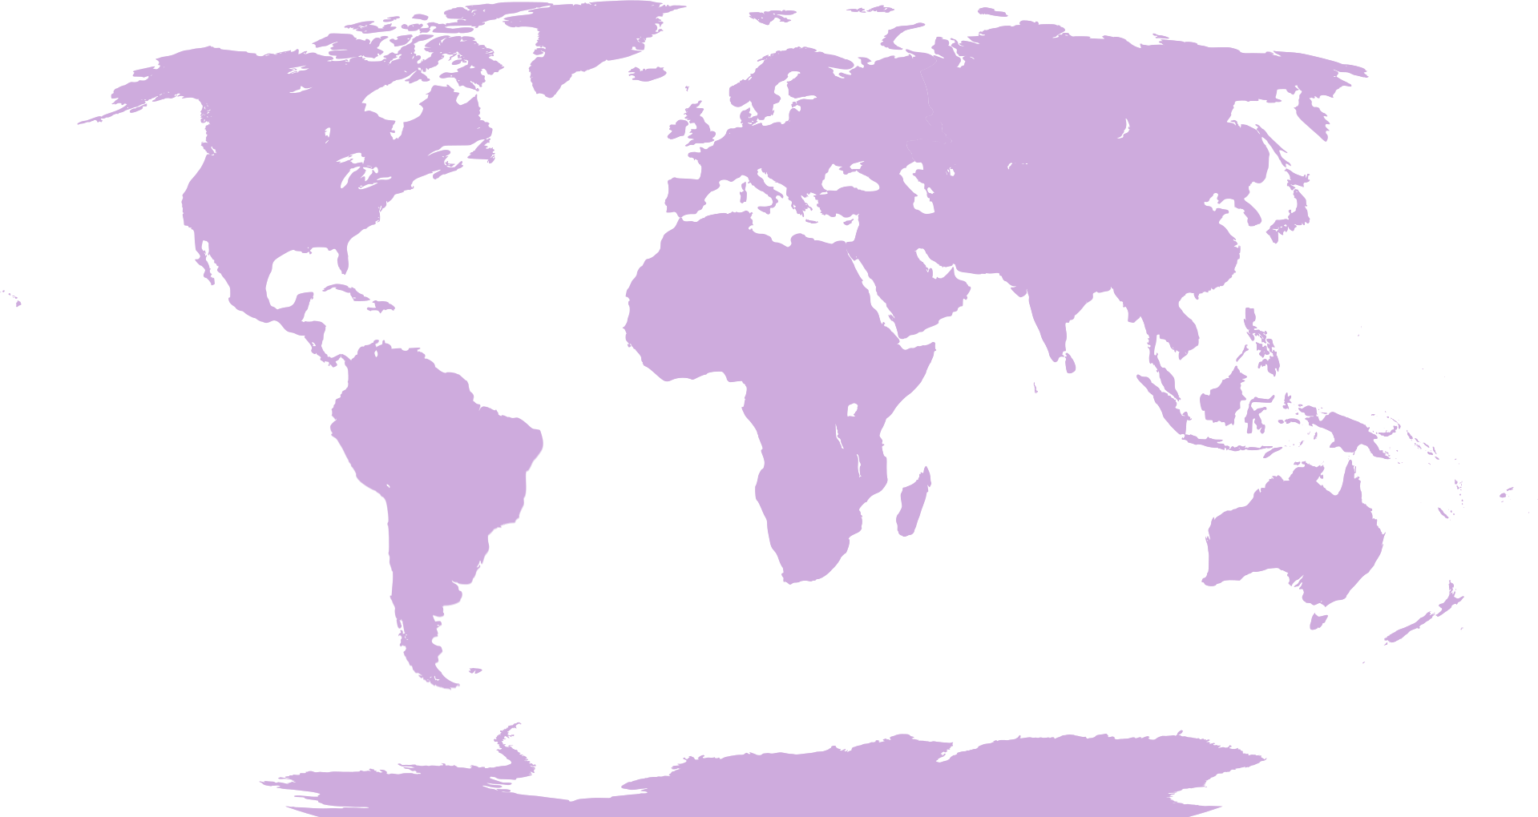
Μικρή Μελέτη Περίπτωσης
  Σενάριο:
  Οικογενειακό ξενοδοχείο 60 δωματίων, εποχικής λειτουργίας. Οι κρατήσεις γίνονται τηλεφωνικά και μέσω πλατφορμών.
  Τα check-in και οι πληρωμές γίνονται κυρίως στη ρεσεψιόν.
  Το ίδιο πρόσωπο (π.χ. η κόρη του ιδιοκτήτη) έχει πρόσβαση σε: σύστημα κρατήσεων,POS,τιμολόγηση,καταχώρηση εσόδων.
  Δεν γίνεται καθημερινή συμφωνία ταμείου από δεύτερο άτομο.
  Ο ιδιοκτήτης θεωρεί ότι “εμπιστεύεται την οικογένειά του”, άρα δεν χρειάζεται τυπικές διαδικασίες.

Slide 14
Μικρή Μελέτη Περίπτωσης
  Πού εντοπίζετε υψηλό εγγενή κίνδυνο;
  Υψηλός όγκος συναλλαγών σε μετρητά, εποχικό προσωπικό, πίεση από πελάτες για εκπτώσεις/μη έκδοση απόδειξης.
  2. Πού βλέπετε υψηλό κίνδυνο ελέγχου;
  Απουσία διαχωρισμού καθηκόντων, μη ύπαρξη δεύτερης υπογραφής, έλλειψη καθημερινής συμφωνίας ταμειακών ροών με το σύστημα κρατήσεων.
  3. Πώς μπορεί να αυξηθεί ο κίνδυνος εντοπισμού;
  Αν δεν υπάρχει επίσημη λειτουργία εσωτερικού ελέγχου, ή ο “ελεγκτής” είναι το ίδιο το άτομο που εμπλέκεται στις συναλλαγές, τότε τα προβλήματα δύσκολα αποκαλύπτονται προς τη διοίκηση ή τον ιδιοκτήτη.
  4. Ποιος είναι ο ρόλος της εταιρικής διακυβέρνησης εδώ;
  Να θεσπίσει βασικές πολιτικές (ποιος εγκρίνει, ποιος καταγράφει, ποιος ελέγχει).
  Να απαιτήσει λογοδοσία (π.χ. καθημερινό reconciliation ταμείου).
  Να δώσει στον εσωτερικό έλεγχο εντολή/πρόσβαση/κύρος για να ελέγχει χωρίς φόβο. (Γαρεφαλάκης κ.ά.)

Slide 15
Μικρή Μελέτη Περίπτωσης
  Συζήτηση “tone at the top”:
  Αν ο ιδιοκτήτης λέει “εγώ δεν θέλω πονοκεφάλους, δεν θέλω χαρτούρα, απλώς μη με κλέβετε”, τι μήνυμα περνά;
  Αν ο ιδιοκτήτης λέει “θέλω πλήρη καταγραφή, δεν θέλω σκιές, και αν κάποιος πειράζει τα έσοδα φεύγει”, τι μήνυμα περνά;
  Ποιο από τα δύο κάνει τον εσωτερικό έλεγχο πραγματικά δυνατό και άρα μειώνει τον συνολικό ελεγκτικό κίνδυνο;
  Σκοπός της συζήτησης:
  Ότι ακόμα και μια μικρή τουριστική μονάδα έχει ανάγκη δομών διακυβέρνησης για να προστατεύσει τα έσοδά της και τη φήμη της.
  Ότι η κουλτούρα της κορυφής καθορίζει αν ο εσωτερικός έλεγχος θα είναι ουσιαστικός ή τυπικός.

Slide 16
Σύνοψη
  Εταιρική διακυβέρνηση: δεν είναι μόνο νομική συμμόρφωση· είναι το πλαίσιο μέσα στο οποίο λειτουργεί, ελέγχεται και λογοδοτεί μια επιχείρηση. Η καλή διακυβέρνηση διασφαλίζει διαφάνεια, λογοδοσία, ισοτιμία και υπευθυνότητα. (Γαρεφαλάκης κ.ά.)
  Εσωτερικός έλεγχος: λειτουργεί ως ανεξάρτητη πηγή διαβεβαίωσης προς την κορυφή της διοίκησης και/ή το ΔΣ, επιβεβαιώνοντας ότι τα συστήματα ελέγχου και η διαχείριση κινδύνων λειτουργούν όπως πρέπει. Είναι θεμέλιο στοιχείο της εταιρικής διακυβέρνησης, όχι “λογιστικός βοηθός”. (IIA IPPF)
  Διαχείριση κινδύνων: σε τουριστικές επιχειρήσεις οι κίνδυνοι είναι χειροπιαστοί (ρευστό, εποχικότητα, φήμη). Η χαρτογράφησή τους και η ανάθεση ευθύνης είναι προϋπόθεση επαγγελματικής διοίκησης. (COSO ERM)
  Tone at the top: η ηγεσία καθορίζει την κουλτούρα ελέγχου. Αν η ηγεσία δεν στηρίζει τον έλεγχο, ο έλεγχος νεκρώνει.
  Ελεγκτικός κίνδυνος: inherent – control – detection risk. “Πού μπορώ να χάσω χρήματα ή φήμη χωρίς να το καταλάβω εγκαίρως;” Αυτό είναι πρακτική διοικητική ικανότητα, όχι θεωρητικό παιχνίδι.

Slide 17
Τελικό μήνυμα
  Ο τουριστικός τομέας είναι έντασης ρευστότητας, φήμης και εποχικού προσωπικού.
  Χωρίς εταιρική διακυβέρνηση και χωρίς πραγματικό εσωτερικό έλεγχο, ο κίνδυνος ζημίας – και μάλιστα αόρατης μέχρι να είναι πολύ αργά – είναι εξαιρετικά υψηλός.
  Με αυτά τα εργαλεία, ο μελλοντικός διοικητής φιλοξενίας δεν “τρέχει απλώς το ξενοδοχείο”.
  Το προστατεύει.

